Slide 1
Zorgeloos genieten
in Ongehinderd Vechtdal
Inspiratiebijeenkomst vrije tijd & zorg

Slide 2
Welkom
16.00 uur Warm Welkom
16.10 uur Vrije tijd & zorg: de feiten
16.30 uur De Recreant aan het woord
Dhr. G. Dijkgraaf, zomer 2016 vakantie gevierd bij camping De Stuve
16.45 uur De Ondernemer aan het woord
Mariska Eshuis, Camping de Zandstuve
17.00 uur Hulpverlener aan het woord, Buurtzorg Ommen
17.10 uur U bent aan zet (discussie in werkgroepen)
17.40 uur Plenaire terugkoppeling
18.00 uur Afronding

Slide 3
Vrije tijd & Zorg: de feiten Aanleiding bijeenkomst
Vechtdal Kompas, pijler Zorg
Kansrijke resultaten uit onderzoek Vrije Tijd & Zorg Vechtdal Overijssel 2016 → nu vervolgtraject in opdracht van Vechtdalgemeenten
Succesvol pilotjaar Zorg op Locatie 2016
Doel: ondernemers inspireren en gezamenlijk een project Zorgeloos Vechtdal opzetten

Slide 4
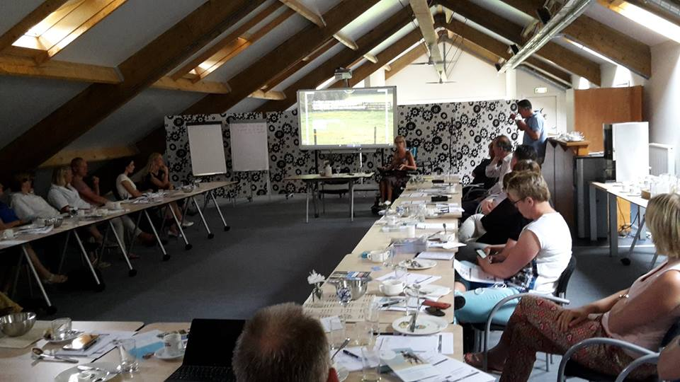
Throw back time! Bijeenkomst 2016
Eelke deelt ervaring pontje Loozensche Linie

Slide 5
Vechtdal Overijssel
Opwarmertje
Pak uw telefoon en doe mee!
Zorgeloos Vechtdal

Slide 6
Resultaten menti.com vraag 1

Slide 7
Resultaten menti.com vraag 2

Slide 8
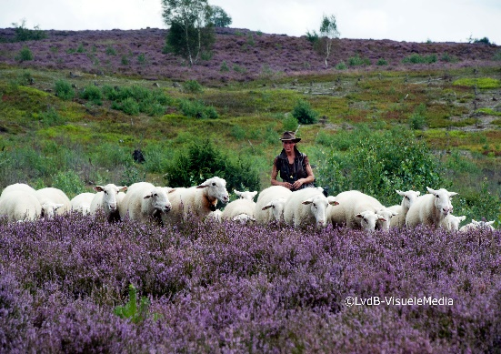
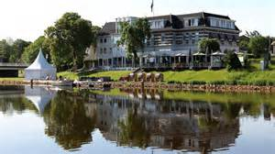
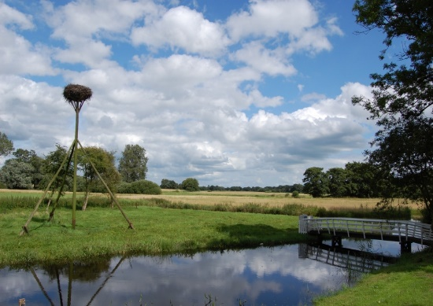
Positionering
Vechtdal Overijssel alle tijd (voor allen!)
In het Vechtdal Overijssel vind je de tijd
die je jezelf en elkaar graag gunt.
Nergens anders is alles er zo op gericht
om je weer tot rust te laten komen
en echt te genieten.

Slide 9
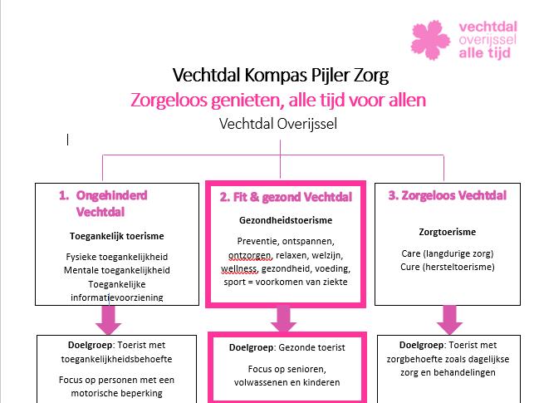

Slide 10
Huidige positie vrije tijd & zorg
Koplopers en groeiend aantal initiatieven
Imminkhoeve, Zwieseborg, Camping ‘t Reestdal, vakantiedialyse bij De Boergondiër, vakantieopvang SXB, Unieke Zorgvakanties Overijssel, De Wolfskuil, Zorg op locatie, Stichting Ondernemend Reestdal, Outdoor +, Reestlandhoeve
Deskundigheid op het gebied van zorg
Saxenburgh Groep inclusief ziekenhuiszorg, ouderenzorg en revalidatiezorg, DialyseCentrum Hardenberg, Baalderbrog Groep, Isala Klinieken, thuiszorgaanbieders zoals Buurtzorg en Carinova, Zorg op locatie, zorgboerderijen

Slide 11
Economische kansen VTE
Meest interessante focussegment zijn de vitale en kapitaalkrachtige 65-plussers met lichte hulpvraag:
Vergrijzing > marktverschuiving > bent u voorbereid?
Stijgende vakantieparticipatie (7 op de 10 senioren gaat minimaal 1 keer op vakantie (CVO))
Voorkeur voor laagseizoen > seizoen spreiding en hogere bezettingsgraad
Hoog bestedingspatroon (3 keer meer dan reguliere gast (ENAT))
Gaan zelden tot nooit alleen op vakantie
Herhaaltoerisme
.

Slide 12
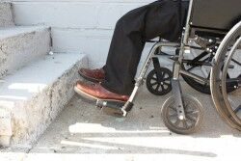
Wensen en behoeften
Fysieke toegankelijkheid
Mentale toegankelijkheid: respect, geduld, acceptatie, erkenning en gastvrijheid
Centrale en betrouwbare informatievoorziening
Zorgeloos genieten middels belevingsarrangementen
Zorg op locatie
Rust, ruimte, natuur en vrijheid
Volledig ontzorgen en tot rust komen

Slide 13
Marktpotentieel
Veel personen gaan niet op vakantie om de volgende redenen:
Niet weten of de bestemming toegankelijk genoeg is (69%)
Onduidelijkheid over de aanwezigheid van hulpmiddelen/faciliteiten (46%);
De prijs van een vakantie inclusief hulp(middelen) (43%)
Bijna alle respondenten (99%) wil graag een dagje weg of op vakantie, maar 30% gaf aan dit nooit daadwerkelijk te doen.
Weinig toegankelijk aanbod in Nederland, dit aanbod wordt beoordeeld met een 4,6 (Dekkers, 2011)
Kortom: behoefte aan betere informatievoorzieningen

Slide 15
Groeistrategieën adviesrapport 2016
Regionale positie versterken door huidige verdienmodellen te promoten Van belang is om het huidige aanbod te beter op de kaart te zetten.
Productontwikkeling met betrekking tot het huidige vrijetijdsaanbod - Advies over praktische aanpassingen om toegankelijkheid te bevorderen
- Training op het gebied van bejegening
Platform ontwikkelen welke nodige informatie bundelt Het Vechtdal kan beter op de kaart gezet worden wanneer de online informatievoorziening verbeterd wordt.
Ketensamenwerking stimuleren Werkgroep oprichten met ondernemers uit de vrijetijdssector, zorgaanbieders, ervaringsdeskundigen en belanghebbende partijen zoals de Vechtdalgemeenten en Vechtdal Marketing.

Slide 16
En nu?
N.a.v. afstudeeronderzoek momenteel - in opdracht van de Vechtdalgemeenten - bezig met vervolgopdracht om een project op te zetten.
Diverse partijen zetten in op conceptontwikkeling, passend binnen een regionaal traject Zorgeloos Vechtdal. Zorg op Locatie is hierbij belangrijke partner.
Essentieel dat recreatieondernemers, zorgorganisaties en belanghebbenden aanhaken om uitvoeringsprogramma vorm te geven en financieel te ondersteunen, t.b.v. eigen organisatie en regio

Slide 17
Mogelijkheden om traject Zorgeloos Vechtdal te ondersteunen
1. Eigen middelen van partners
2. LEADER
Europees Landbouwfonds voor Plattelandsontwikkeling (ELFPO)
Aanvragen kan in maart 2017
3. PMPC
Product-Markt-Partner-Combinatie. Doel is om samenwerking tot stand te brengen tussen toeristische ondernemers en partijen en organisaties uit de cultuur, sport en zorg. Aanvragen kan in februari 2017

Slide 18
Ideeën voor uitvoeringstraject
Overkoepelend project Zorgeloos Vechtdal met bijv. de onderdelen:
1. Fysieke – en mentale toegankelijkheid vrijetijdssector bevorderen
- Ondernemers die willen investeren in betere toegankelijkheid - I.s.m. ervaringsdeskundigen ondernemers adviseren gericht op toegankelijkheid - Keurmerk Toegankelijkheid, Ongehinderd - Gezamenlijke cursusdag bejegening - Training op locatie met personeel
3. Informatievoorziening verbeteren en regiomarketing
- Webpagina op vechtdaloverijssel.nl
- Ontwikkelen promotiemateriaal 4. Onderzoek verrichten naar preventief toerisme
5. Arrangementontwikkeling door ketensamenwerking (verblijf, vermaak, horeca) Inclusief de mogelijkheid om Zorg op Locatie bij te boeken. Door ontwikkelen Zorg op Locatie
6. Uw projectideeën

Slide 19
Uw bijdrage telt
Uw inbreng vandaag is essentieel om de projectideeën uit te werken tot een concreet uitvoeringsprogramma
Denk mee en laat uw stem horen!

Slide 20
Recreant dhr. Dijkgraaf aan het woord
Hoe bent u in contact gekomen met ZOL of de andere lopende samenwerking in het Vechtdal op het gebied van Vrije tijd en Zorg?
Wat was voor u de meerwaarde er gebruik van te maken?
Zou u het een ander adviseren? en waarom?

Slide 21
Mariska Eshuis, camping de Zandstuve aan het woord
Hoe bent u in contact gekomen met ZOL of de andere lopende samenwerking in het Vechtdal op het gebied van Vrije tijd en Zorg?
Wat was voor u de meerwaarde er gebruik van te maken?
Zou u het een ander adviseren? en waarom?

Slide 22
Hulpverlener aan het woord, Buurtzorg Ommen
Hoe bent u in contact gekomen met ZOL of de andere lopende samenwerking in het Vechtdal op het gebied van Vrije tijd en Zorg?
Wat was voor u de meerwaarde er gebruik van te maken?
Zou u het een ander adviseren? en waarom?

Slide 23
U bent aan zet
Stellingen (30 min. de tijd) Geef per stelling aan: Eens/Oneens en 2 argumenten waarom
Wij zetten het Vechtdal op de kaart met een specifiek recreatieaanbod voor de zorg/hulp-vragende gasten.
De bemiddeling tussen zorg en recreatie moet d.m.v. een centraal digitaal boekingsplatform dat wordt betaald door ondernemers.
Als recreatie- of zorgondernemer houd je je aan contractvoorwaarden (o.a. op het vlak van toegankelijkheid/keurmerk/service afspraken) en ben je aansprakelijk voor de geboden diensten.
Noem 3 kansen!

Slide 24
Plenaire terugkoppeling

Slide 25
Afronding
Slotvraag

Slide 26
Resultaten menti.com slotvraag

Slide 27
Hartelijk dank voor uw inbreng vandaag!

